Slide 1

Муниципальное бюджетное дошкольное образовательное учреждение детский сад № 26 «Сказка» комбинированного вида г. Искитима Новосибирской области 633205 Новосибирская область, г. Искитим, улица Почтовая, 11 телефон (факс) (8-383-43) 2-60-46, e-mail: skazka_nso@mail.ru
Особенности организации работы муниципального методического объединения воспитателей групп раннего возраста
»
Подготовила:
Н.М. Бахтина – старший воспитатель МБДОУ № 26 «Сказка» г.Искитима

Slide 2

Одним из Требований ФГОС ДО является требование к кадровым условиям реализации образовательной Программы дошкольного образования

Slide 3
П.3.2.6 ФГОС ДО
“В целях эффективной реализации Программы должны быть созданы условия для
1. профессионального развития педагогических…работников, в том числе их дополнительного профессионального образования,….
2. организационно – методического сопровождения процесса реализации Программы…”

Slide 4
Профессионализм воспитателя группы раннего возраста:
глубокое знание особенностей данного возраста,
нестандартное владение умениями, которые необходимы в общении с детьми,
сильная мотивационно-эмоциональная заряженность на работу с детьми именно этого возраста
человеческие качества воспитателя

Slide 5

С детьми раннего возраста должны работать самые одаренные воспитатели!

Slide 6
Задачи методического объединения воспитателей групп раннего возраста:
выявление передового педагогического опыта,
оказание методической поддержки коллегам,
создание банка педагогических разработок и методических рекомендаций для воспитателей групп раннего возраста.

Slide 7
Темы ММО воспитателей групп раннего возраста:
«Формирование предпосылок функциональной грамотности у детей раннего возраста»,
«Педагогические технологии формирования предпосылок функциональной грамотности у детей раннего возраста»,
«Cоздание эффективной личностно – развивающей среды для формирования предпосылок функциональной грамотности у детей раннего возраста»,
«Развитие предпосылок познавательно – исследовательской деятельности у детей раннего возраста»,
«Новые подходы к организации взаимодействия с родителями воспитанников в контексте формирования предпосылок функциональной грамотности у детей раннего возраста.» и др.

Slide 8
Методическое объединения на тему: Современные педагогические технологии, способствующие развитию навыков речи и коммуникации у детей раннего возраста

Slide 9
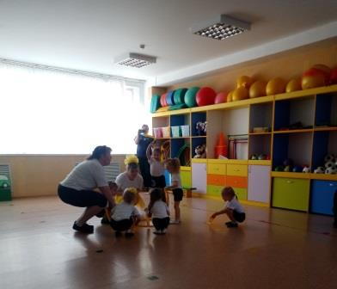
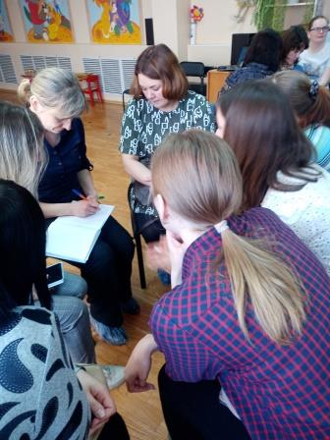
Методическое объединения на тему: Создание условий по формированию у детей раннего возраста предпосылок понятия здорового образа жизни и организации взаимодействия с родителями по вопросам здорового образа жизни, развития крупной моторики у ребенка до 3-х лет

Slide 10
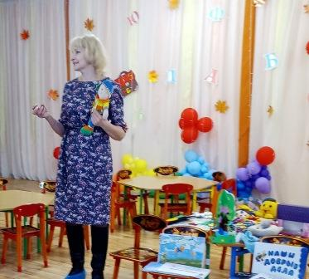
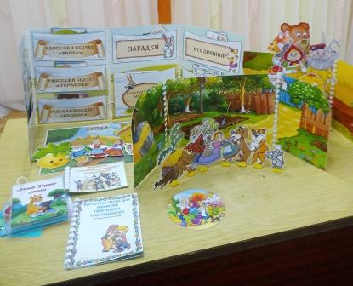
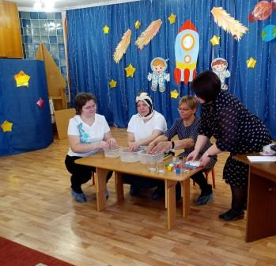
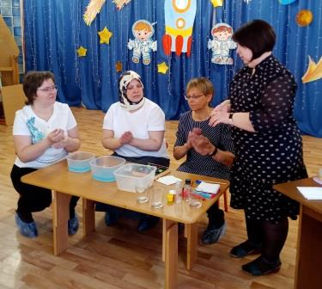

Slide 11


